Slide 1
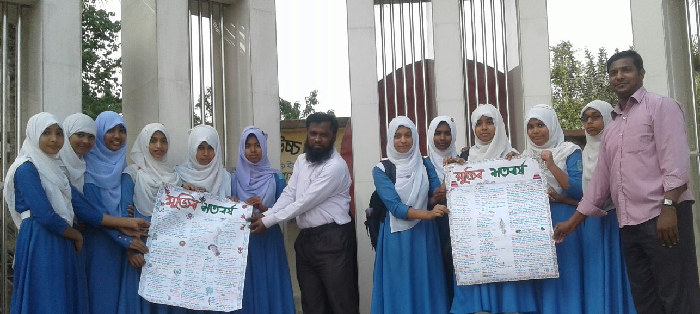
মুজিব শতবর্ষ
হাটখোলা বহুমুখী উচ্চ বিদ্যালয় ১০০টি বৃক্ষরোপন কর্মসূচি

